Slide 1
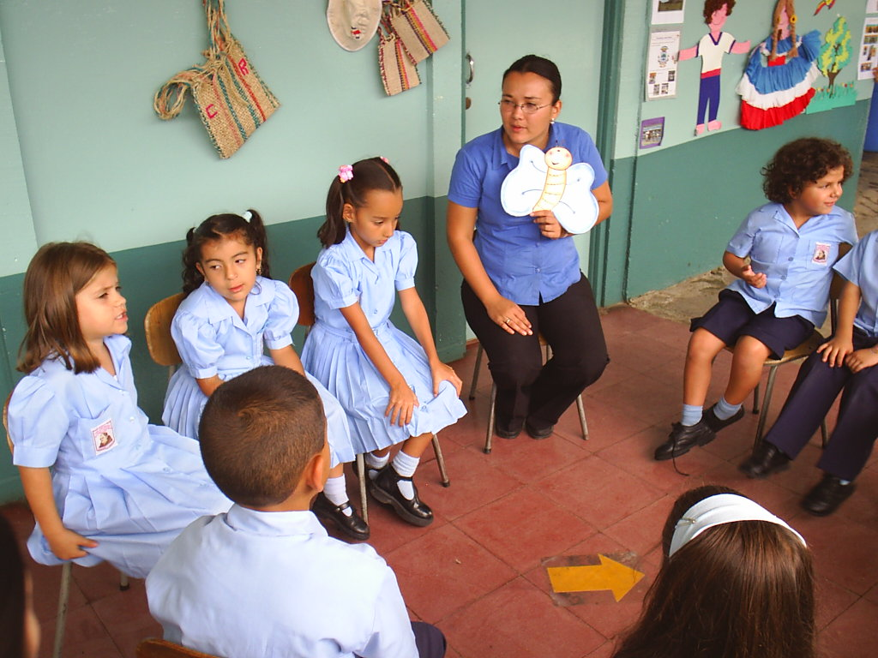
PREGUNTAS PEDAGOGICAS COMO HERRAMIENTA PARA ELABORAR MAPAS CONCEPTUALES
Silvia Chacón Ramírez

Slide 2
La pregunta pedagógica es una pregunta intencionada; quien la elabora adquiere la conciencia de su intención educativa y de las capacidades cognitivas que entran en juego.

Slide 3
...el docente desempeña un papel de “mediador” es decir, es el agente que gestiona el acercamiento entre la pregunta generadora inicial y una posible respuesta. Una de sus funciones entonces, es favorecer el proceso continuo entre desequilibrio y equilibrio cognitivo.

Slide 4
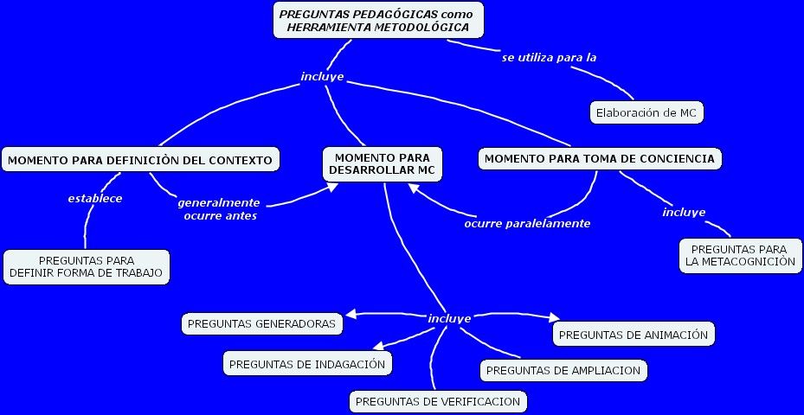

Slide 5
PREGUNTAS PARA DEFINIR FORMA DE TRABAJO
¿Por qué deseamos abordar el problema planteado?
¿Por qué el uso de mapas conceptuales para resolver el problema?
¿Quiénes participan en su elaboración?
¿Con qué hacemos el mapa conceptual?
¿Dónde hacemos el mapa conceptual?
¿Cómo vamos a representar los conceptos?
¿Dónde encontramos información?, Etc.

Slide 6
PREGUNTAS GENERADORAS
Para clarificar la pregunta inicial que da origen al Mapa Conceptual. Cuáles son..., cómo es..., para qué...

Slide 7
PREGUNTAS DE INGADACIÓN
Ejemplo 1:
¿Quién conoce los aviones?
¿Cómo son los aviones?
¿Qué hay en un avión?
¿Para qué sirven?
¿Dónde están?
¿Quiénes usan los aviones?
¿Quién los ha visto?
¿Quién ha viajado en avión?, etc, etc.

Slide 8
PREGUNTAS DE INGADACIÓN
Ejemplo 2: conversación en ambiente de preescolar
Maestra: -¿Qué nos dirá este mapa?-
Mariam: -donde ir-
Todos los niños y niñas localizaban los mapas acercándose y señalándolos.
Maestra: -¿Todos son iguales?-
Mariam: -no, porque hay algunos mapas que guían-
Maestra: - ¿Qué es esto?- (señalando las líneas trazadas en el mapa)
Niños: - son los caminos-
- son para encontrar-
Maestra: -¿Qué encontramos?-
Niños: -todo-
- las cosas que se perdieron-
- son para encontrar tesoros-
Maestra: - ¿Servirá sólo para buscar tesoros?

Slide 9
PREGUNTAS DE INGADACIÓN
Ejemplo 3:
¿Dónde viven las mariposas ?
• Las mariposas son se la naturaleza, no se deben cogen ni poner dentro de un tarro.
• No debemos hacerles daño.
• Se convierten en un capullo.
• Echan huevos en las hojas.
• Las orugas se convierten en mariposas.
• Las mariposas grandes son venenosas.
• Las mariposas son de colores.
¿De qué colores son?
• Son de muchos colores (rosado, verde, amarillo, fucsia).
• Las grandes son negras y café.
•

Slide 10
PREGUNTAS DE INGADACIÓN
Ejemplo 3:
• ¿Cómo son las mariposas?
• Primero son gusanitos y comen muchas hojas antes de hacerse mariposas.
• Las mariposas tienen alas.
• Las mariposas vuelan.
• Las mariposas tienen antenas.
• Las mariposas tienen cabeza.
• Tiene piquitos en la boca y con eso comen.
¿Qué comen las mariposas?
• Comen miel y hojas.
• Comen néctar de las flores.

Slide 11
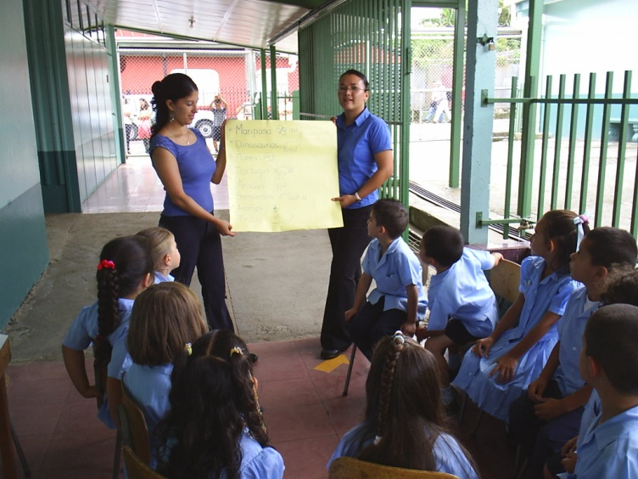
PREGUNTAS DE VERIFICACIÓN
Ejemplos:
¿Esto que dice aquí, es cierto? ¿Estás seguro de que la situación es así? ¿Qué opina......(un compañero) al respecto?

Slide 12
PREGUNTAS DE AMPLIACIÓN
Ejemplo 1
Maestra: ¿El mapa sólo sirve para encontrar cosas?
Todos: - No, no -
Maestra: Por ejemplo, si yo estoy aquí y quiero ir donde está el árbol, ¿puedo hacer un mapa para llegar?
Todos: -Si-

Slide 13
PREGUNTAS DE AMPLIACIÓN
Ejemplo 2:
Maestra: -Si deseo llegar a Cartago. ¿Saben dónde está Cartago?-
Todos: - Si -
Pamela: - Yo vivo en Cartago -
Maestra: ¿Qué tendría que llevar ese mapa?
Dolly:- Unos caminos-

Slide 14
VERIFICACIÓN Y AMPLIACIÓN
A partir de la propuesta ofrecida por un niño: “las mariposas son insectos”, surgió la pregunta: ¿los insectos son animales? Los niños respondieron:
• No porque tienen alas.
• Si fueran insectos, los animales nacerían en capullo.
• No, porque los animales son grandes como elefantes y los insectos son pequeños como hormigas.
• Los insectos vuelan y los animales no.
Se aprovechó una paloma que andaba caminando por el lugar y se les preguntó: ¿ustedes creen que esa paloma es un animal?
Si la paloma es una animal.

Slide 15
¿Y la paloma vuela?
• Si vuela pero es un animal porque es grande.
• Las mariposas mueren rápido y los animales duran más tiempo
• El perro es una animal porque crece
¿Los insectos son seres vivos?
• Si porque nacen del capullo, crecen, se reproducen y después mueren.
• La hormiga reina es grande pero no es un animal, porque es hormiga.
¿Cuáles pueden ser otros animales?
• El león, el perro, el tigre, el gato, la jirafa

Slide 16
El ratón es pequeño ¿el ratón es un animal?
· Si el ratón es un animal
¿Y las serpientes que son?
· Las serpientes no son animales, son reptiles
Después de esas preguntas se les pidió a los niños que investigaran si los insectos son animales o no lo son.

Slide 17
PREGUNTAS DE ANIMACIÓN
Cuando se le pidió a Abril que dibujara la segunda palabra importante de la idea “El conejo come lechuga”, al levantar la mano dijo: - Yo no sé hacer la lechuga-
Maestra: ¿ De dónde sale la lechuga?
Después de un silencio la maestra formula otra pregunta ¿la lechuga nacerá en un árbol?, nuevamente nadie responde, por lo que la maestra sugiere que alguien le cuente a Abril ¿Cómo es una lechuga?
Dolly: -es una pelotita con hojas-
Abril: - es que por mi casa hay lechugas sembradas -

Slide 18
Maestra: ¿Abril y es un árbol de lechuga lo que está sembrado?
Abril: -Noooo-
Maestra: ¿Cómo es?
Abril: es que está sembrado bajo, en la tierra-
Maestra: tratá de dibujarlo

Slide 19
PREGUNTAS PARA METACOGNICIÓN
Ejemplo 1: en el entorno de la educación superior.
Estudiante: - Profesora, he dedicado mucho tiempo a este mapa-
Docente: - ¿Ha tenido alguna dificultad? -
Estudiante: - SI, la interpretación, tener que hacer mis propias ideas.-
Docente: - ¿Y por qué siente que eso le ha costado? -
Estudiante: - Porque no estoy acostumbrada a pensar, nunca me han pedido que analice, ni en el colegio.-

Slide 20
PREGUNTAS PARA METACOGNICIÓN
Ejemplo 2: en el entorno de la educación superior.
Docente: Tatiana, que relación puede establecer entre el concepto de Lectura convencional y Simbolización, que usted puso en su mapa. Elabore una proposición con esos dos conceptos.
Estudiante: “La simbolización es necesaria para la lectura convencional”
Docente: Tatiana, ¿cómo se llama eso que usted acaba de hacer, la capacidad que acaba de utilizar?
Estudiante: acabo de interpretar y relacionar

